Slide 1
Tildelingen av Rekrutterings- og samhandlingstilskudd i Helse Nord 2024/2025 - Rapportering og oppfølging

Slide 2
Rapportering og tildeling
Føringer for bruken av tilskuddet er presisert i vedlegget til Oppdragsdokument 2024 - Tilleggsdokument etter Stortingets behandling av Prop 104 S (2023-2024).
«De regionale helseforetakene skal rapportere på status for tiltak i oppfølgingsmøtet i november. De regionale helseforetakene bes rapportere i årlig melding om bruk av midlene. Rapporteringen skal omfatte vurderinger av effekt av tiltak så langt, læringspunkter og mulighet for spredning. Ordningen med rekrutterings- og samhandlingstilskudd vil også evalueres.»

Slide 3
Føringer ved tildeling av midler
Midlene tildeles ansvarlig helseforetak i eget tildelingsbrev hvor det blant annet framgår:
Tildelt beløp
Eventuelle faglige føringer/kommentarer
Rapporteringskrav og rutiner
Kontaktdetaljer

Slide 4
Rapportering
Det er ansvarlig helseforetak som rapporterer til HN RHF om samarbeidsprosjektet, både faglig og økonomisk
Framdriftsrapportering
Hvert år i februar i henhold til angitt mal
HF er ansvarlig for å sammenstille et samlet prosjektregnskap som viser påløpte utgifter både i helseforetaket og kommunene. Prosjektregnskap skal vedlegges.
I flerårige prosjekter er utbetalingstakten i prosjektet avhengig av tilfredsstillende framdrift i henhold til plan.
Sluttrapportering
Regnskapet avsluttes og eventuelle ubrukte midler returneres til Helse Nord RHF

Slide 5
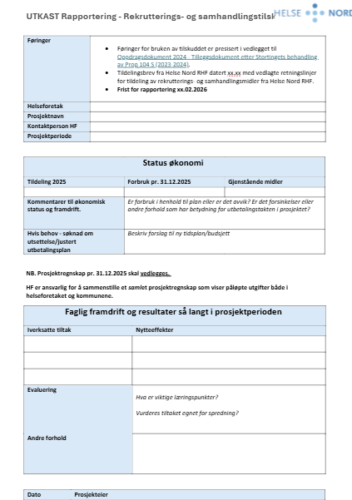
Eksempel på rapporteringsmal

Slide 6
Rapportering forts.
Rapportering på status for tiltak i oppfølgingsmøtet med HOD i november 2025
Det må avklares nærmere hvilken informasjon RHF må be om fra prosjektene i forbindelse med dette møtet.
Erfaringer med søknadsordningen
«Styret ber om å bli orientert om erfaring med søknadsordningen høsten 2025 basert på vurderinger fra helsefellesskapene».
Prosess og tidsplan må avklares

